Slide 1
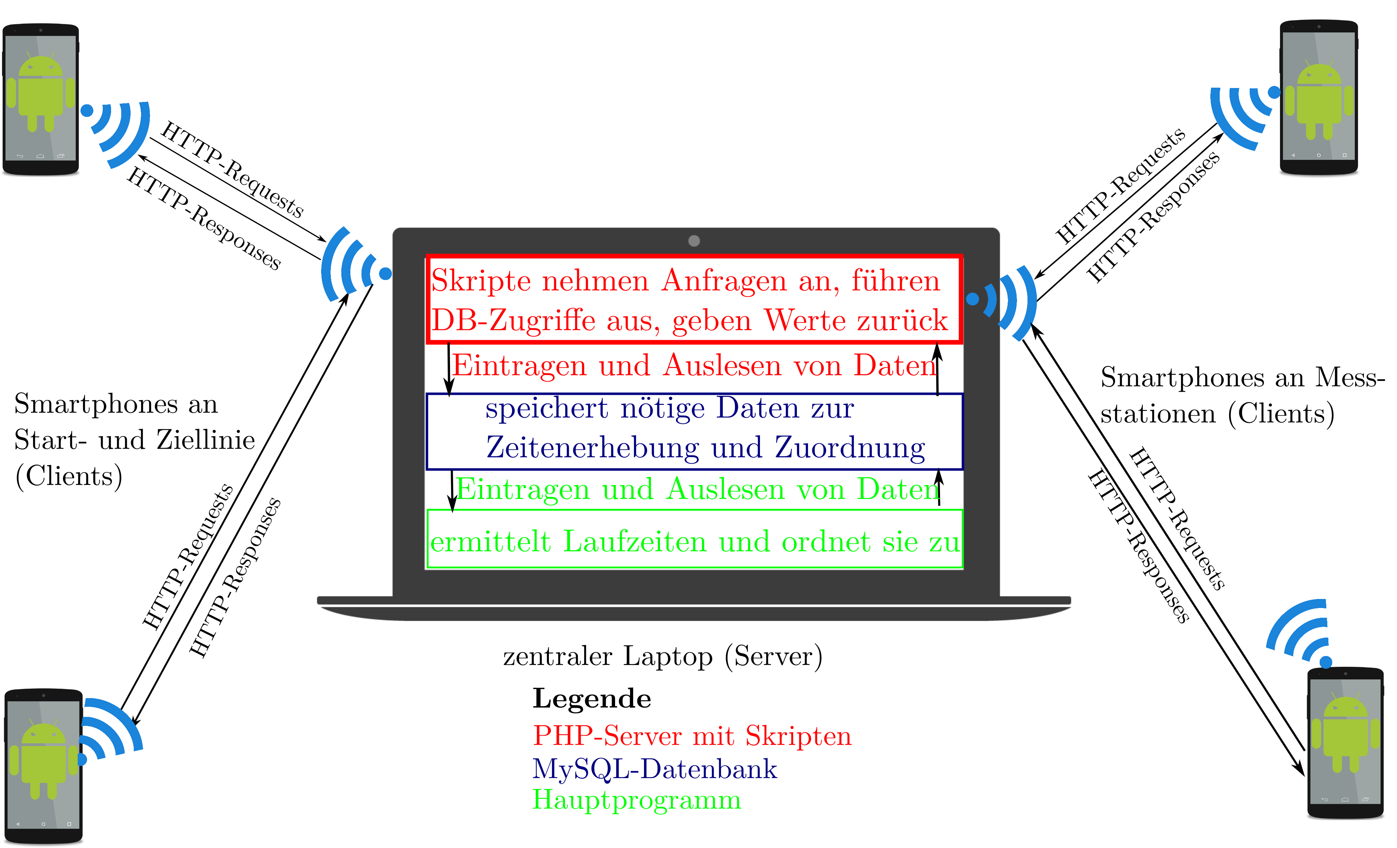
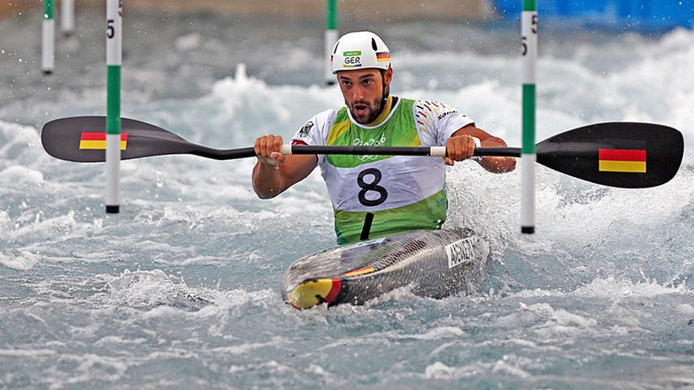

Wettkampferfassung und -auswertung beim Kanusport mittels eines kostenlos und einfach einrichtbaren Softwaresystems
Kanu s.a.M. (semi-automatisches Messsystem)
1. Das Problem
2. Die Zielstellung
3. Die Lösung
Grobe Vorstellung des Sports Kanu-Slalom
Beschreibung des grundlegenden Problems: viele Zeiten müssen gemessen und zugeordnet werden
→ hoher Zeit- und Organisationsaufwand, Fehleranfälligkeit
ein oder zwei Fotos
Entwicklung eines Softwaresystems, das folgendes kann: (Anforderungen in ganze Spalte)
Softwaresystem vorstellen, grundlegende Features von App und PC-Software
Zur Umsetzung nur das Bild
Screenshots
Der „SV Schott“
Abb. 1: Kanusportler bei der Durchfahrt durch ein Messtor (Foto:ARD, abgerufen unter http://rio.sportschau.de/rio2016/kanu426_v-ardgalerie.jpg)
Abb. 2: Prinzipielle Umsetzung des Aufbaus des Softwaresystems (eigene Grafik)
Entwickelt von Eric Ackermann, betreut durch Herrn Bernd Schade, mit freundlicher Unterstützung des SV Schott e.V.

